Slide 1

Модуль 3
Области применения турбомашин
Доцент каф. ТДЛА Самарского университета,
Батурин Олег Витальевич
443086 г. Самара, Московское шоссе 34, комн. 336-5 Tel: (846)267-45-94
oleg.v.baturin@gmail.com
Самара 2021

Slide 2
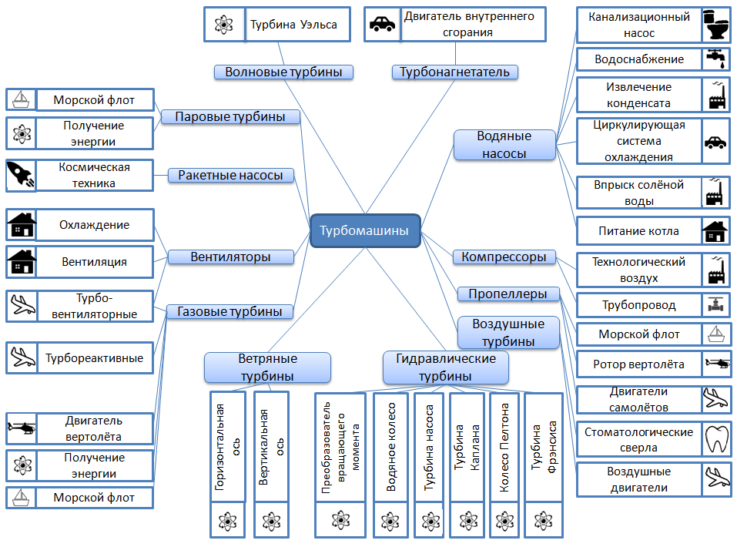
Области применения турбомашин
2

Slide 3

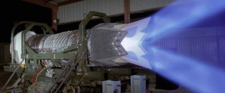
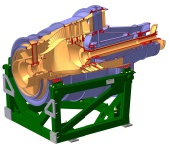
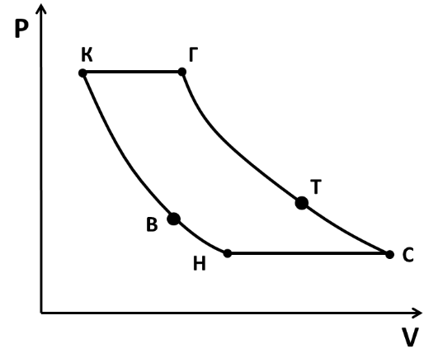
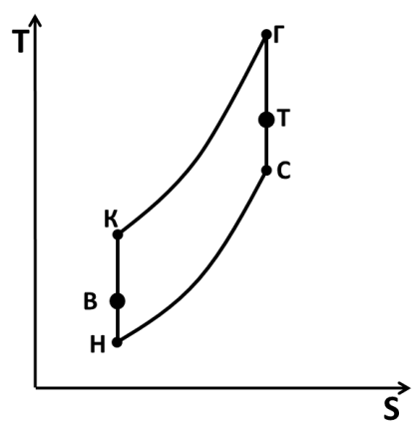
Лопаточные машины в газотурбинном двигателе
 | Авиационный ГТД | Наземная ГТУ
Что производит | Тягу | Крутящий момент (мощность) на вых. валу
Ключевой узел | Сопло | Турбина
Что необходимо сделать для работы ключевого узла? | Создать повышенное давление между входом и выходом ключевого узла
Идеальный цикл Брайтона
p-v диаграмма
T-S диаграмма
Камера сгорания
Турбина вращает компрессор
Турбина
Давление создается компрессором
Камера сгорания повышает энергию потока
Камера сгорания
Необходим газ высокого давления на входе в ключевой узел
Турбина
Сопло
Компрессор
Сопло
Компрессор
Входное устройство
Входное устройство
3

Slide 4
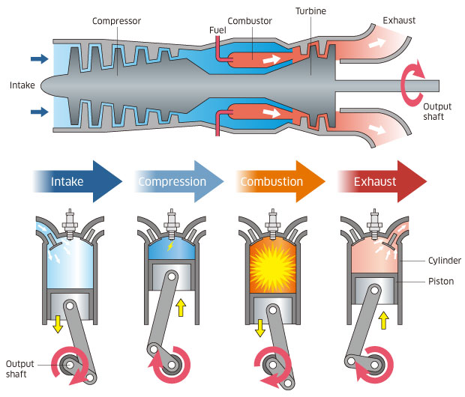
Лопаточные машины в газотурбинном двигателе
Принцип действия газотурбинного двигателя
4

Slide 5
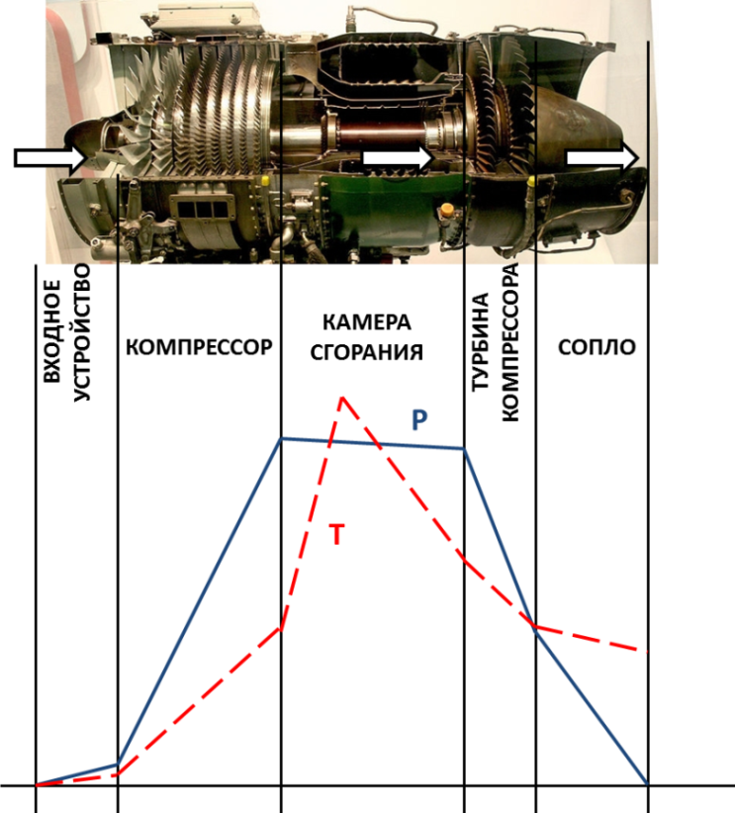
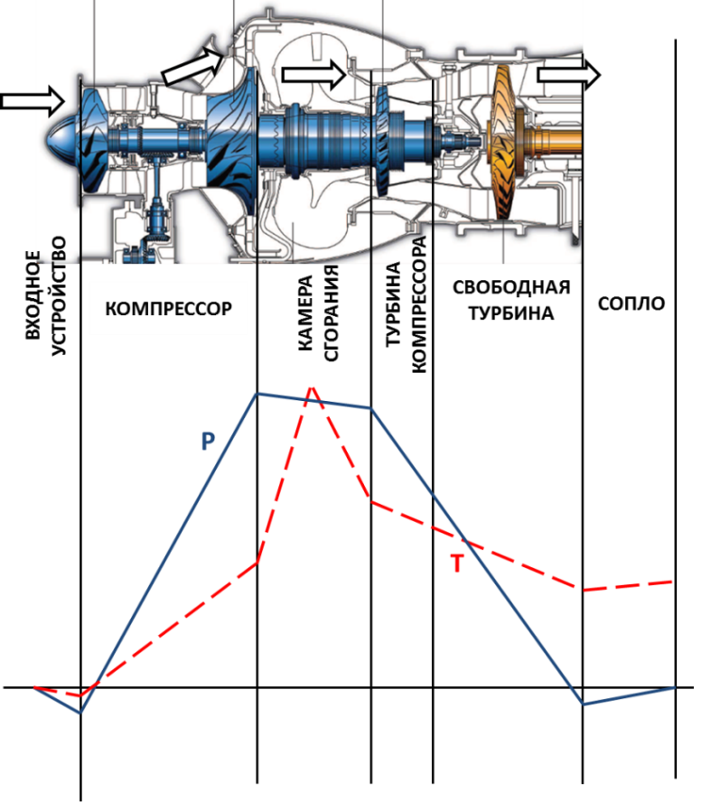
Лопаточные машины в газотурбинном двигателе
Авиационный ГТД | Наземная ГТУ
5

Slide 6
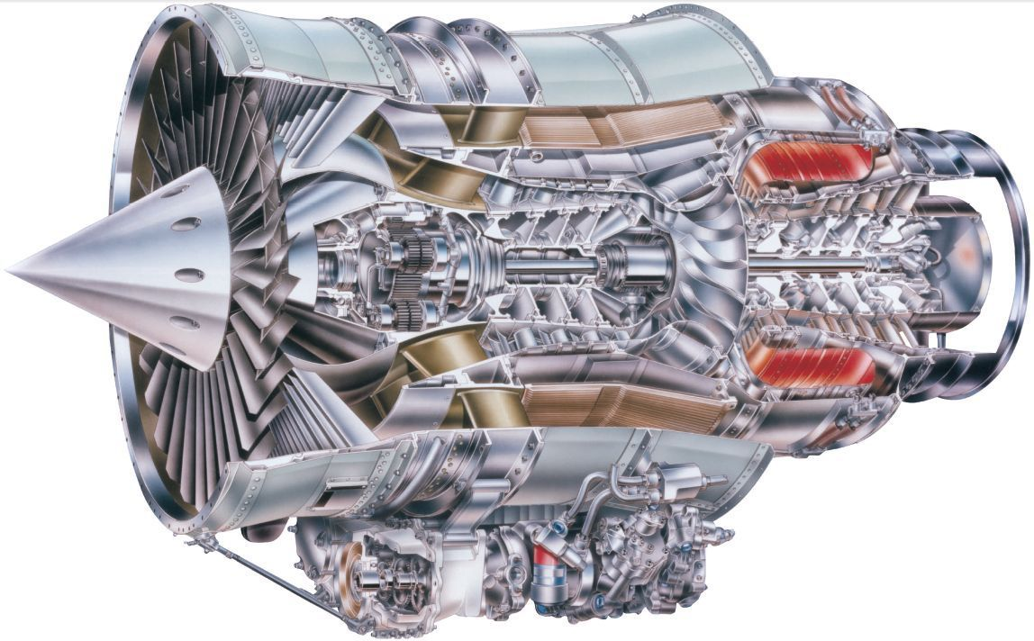
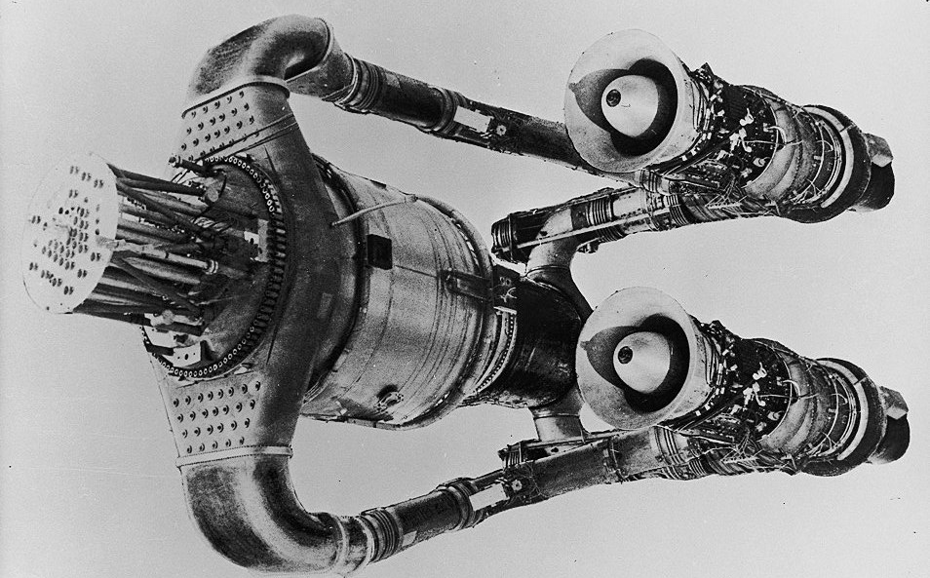
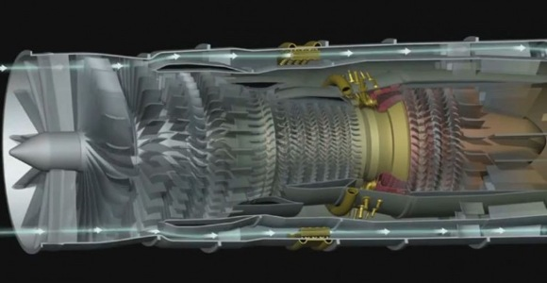
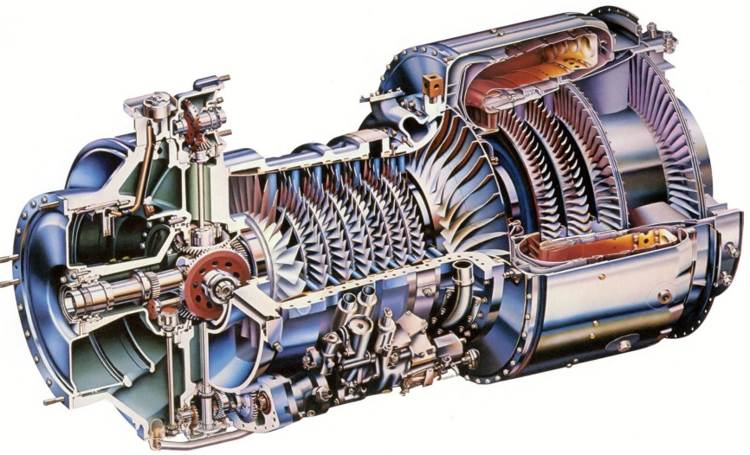
Лопаточные машины в газотурбинном двигателе
Примеры газотурбинных двигателей
Турбореактивный двухконтурный двигатель (ТРДД)
Ядерный турбореактивный двигатель
Турбореактивный трехконтурный двигатель (ТРДД)
Турбовальный двигатель (ТВаД)
6

Slide 7
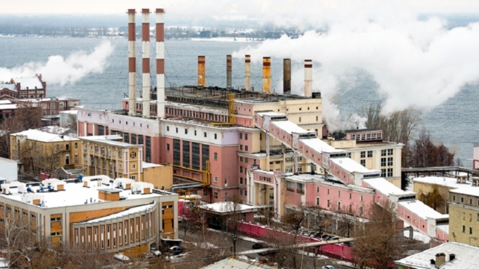
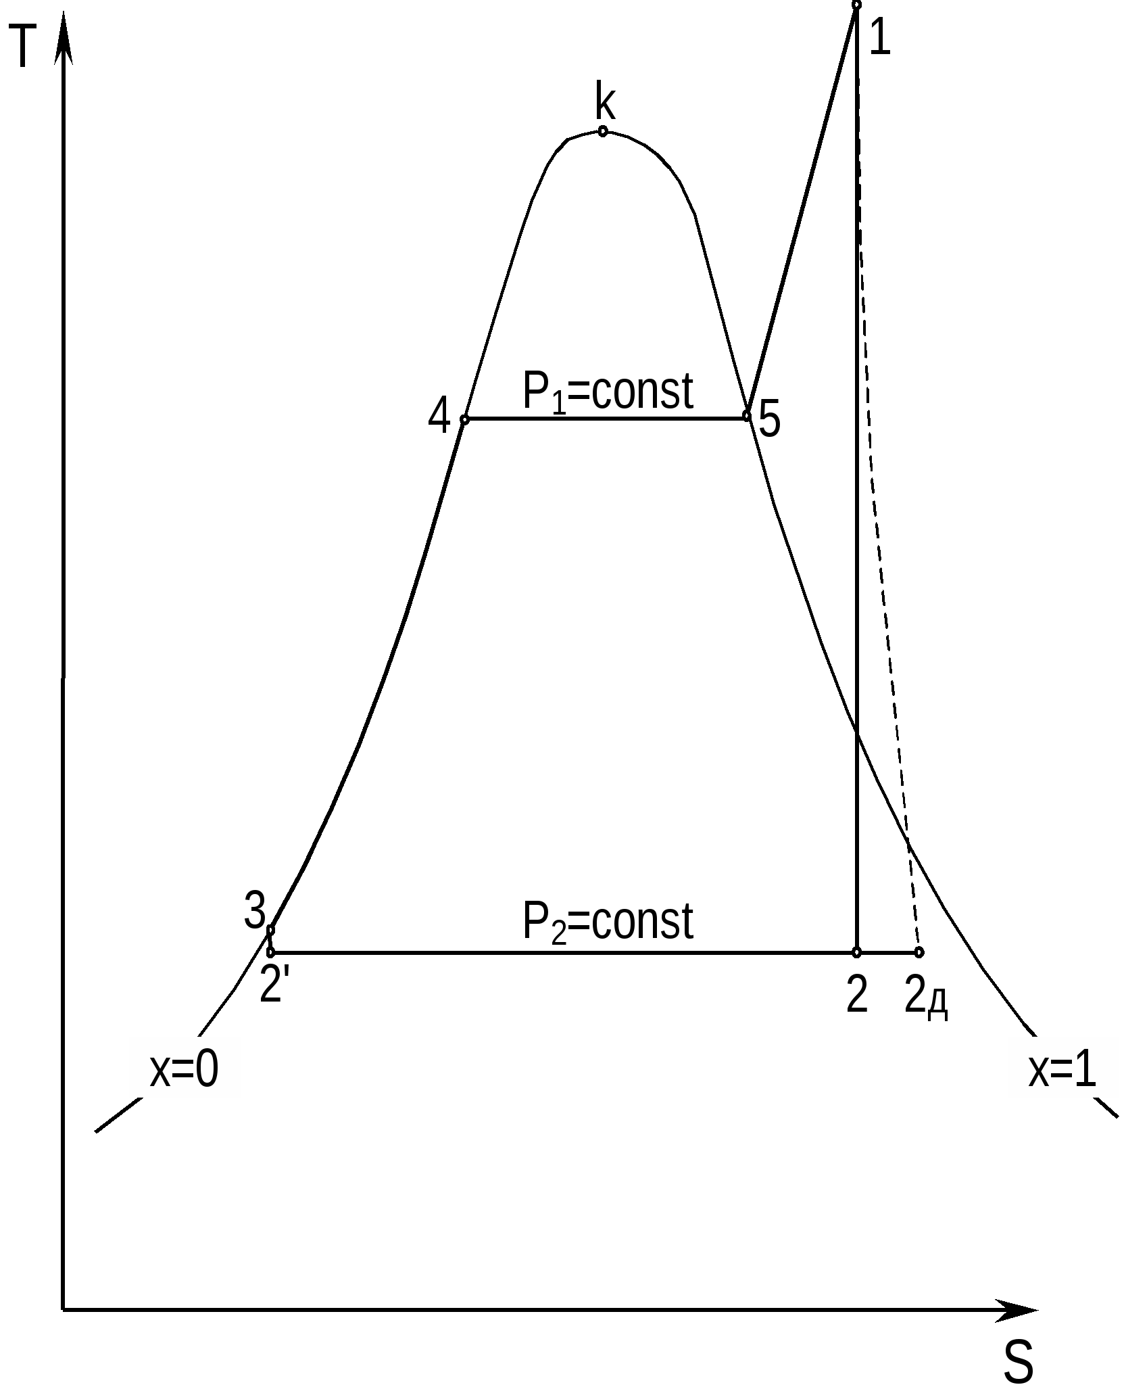
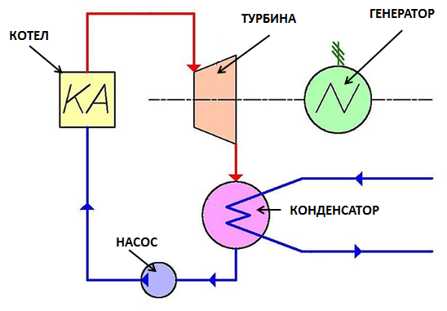
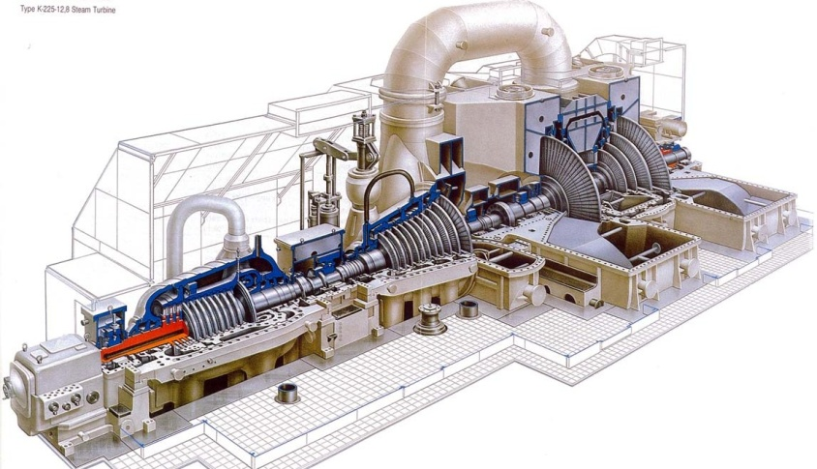
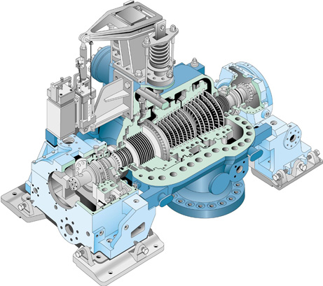
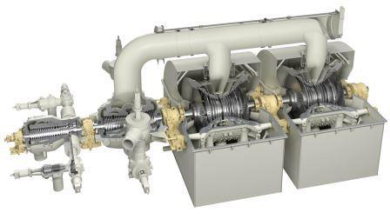
Паротурбинные установки (ПТУ)
Самарская ГРЭС
Цикл Ренкина
Схема установки
Примеры Паровых турбин
7

Slide 8
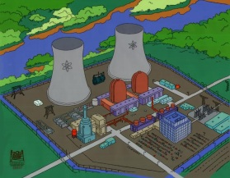
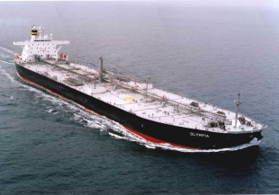
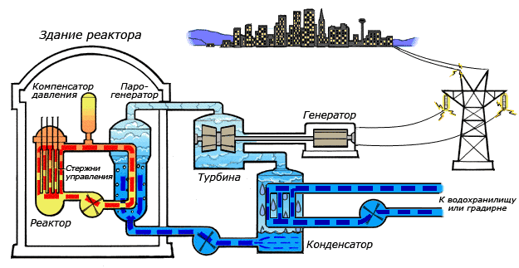
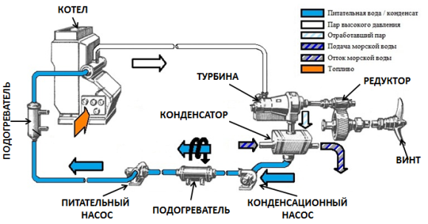
Паротурбинные установки (ПТУ)
Атомные станции
Судовые турбины
Принципиальная схема атомной электростанции
Принципиальная схема судовой паротурбинной установки
8

Slide 9
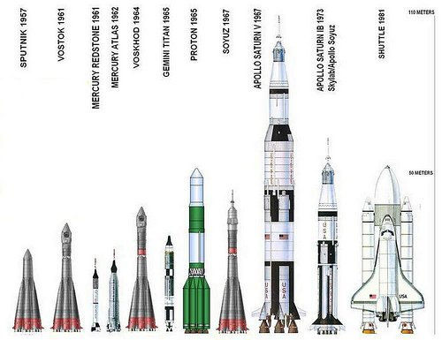
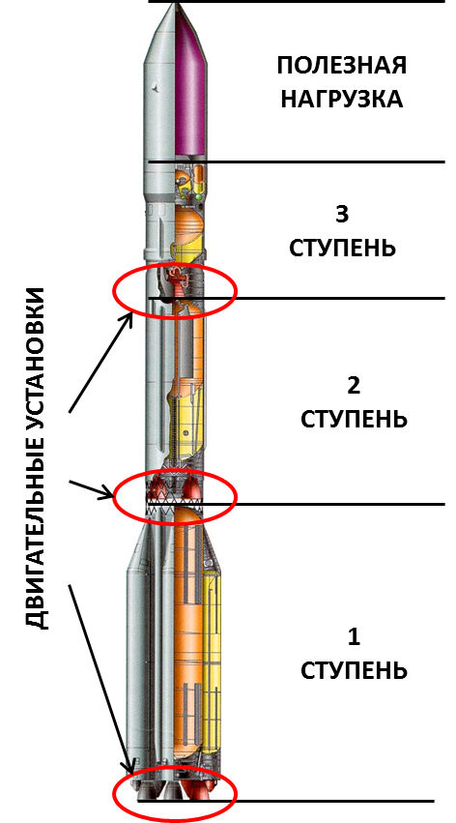
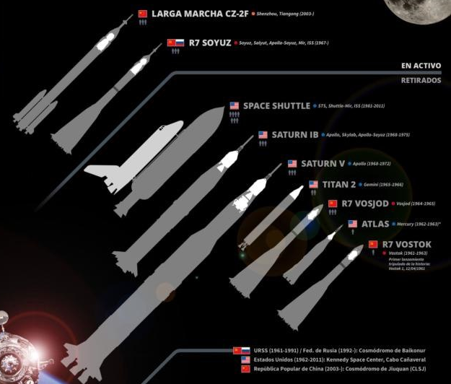
Лопаточные машины в Ракетных двигателях
Размеры ракет - носителей
Устройство
Ракеты – носителя
Некоторые параметры ракет - носителей
 |  | 1 ступень | 2 ступень | 3 ступень
Протон | M_{топл},т | 428 | 157 | 43
 | τ, cек | 121 | 215 | 239
Союз | M_{топл},т | 40 | 94 | 25
 | τ, cек | 118 | 278 | 240
Shuttle | M_{топл},т | Г – 103 О -616
 | τ, cек | 480
«полезный» объем ракет носителей
Как подать большую массу горючего и окислителя в камеру двигателя за короткое время?
9

Slide 10
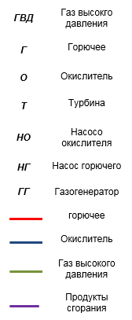
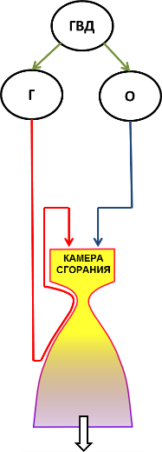
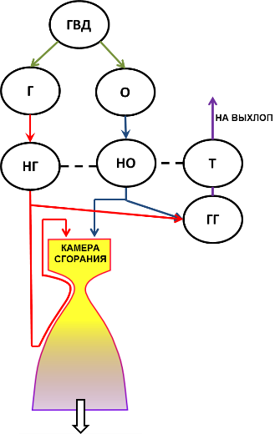
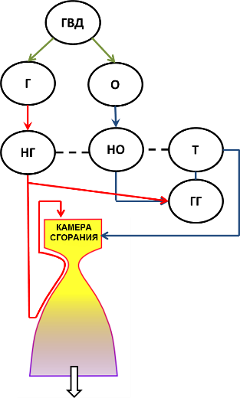
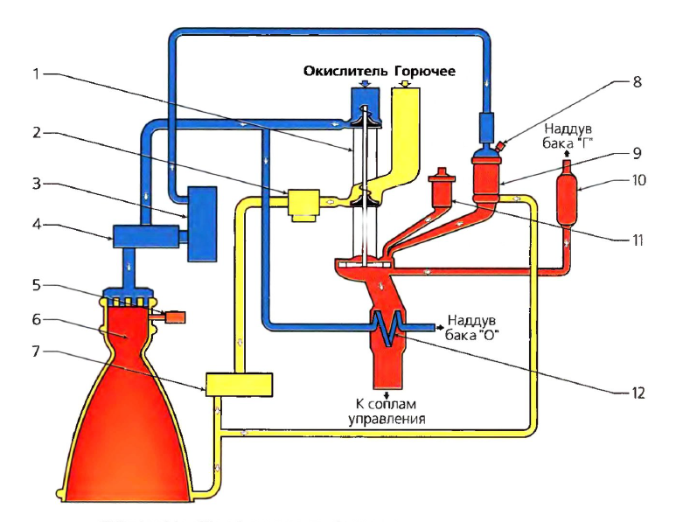
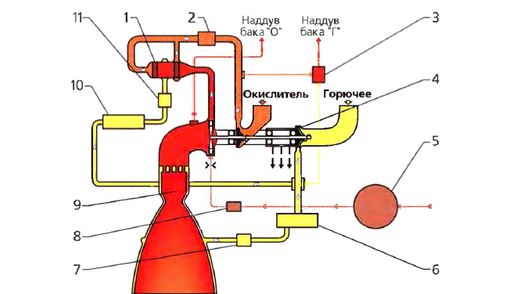
Лопаточные машины в Ракетных двигателях
Вытеснительная схема | Открытая насосная схема | закрытая насосная схема
Простая надёжная схема, тяжелые баки | Потери импульса, легкие баки | Сложная схема, экономичная, легкие баки
Турбонасосный агрегат
Открытая насосная схема
Закрытая насосная схема
10

Slide 11
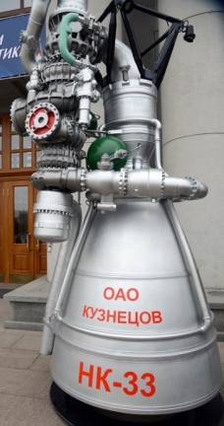
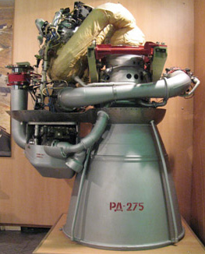
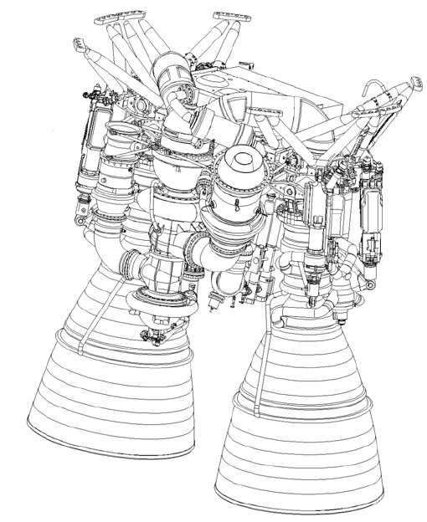
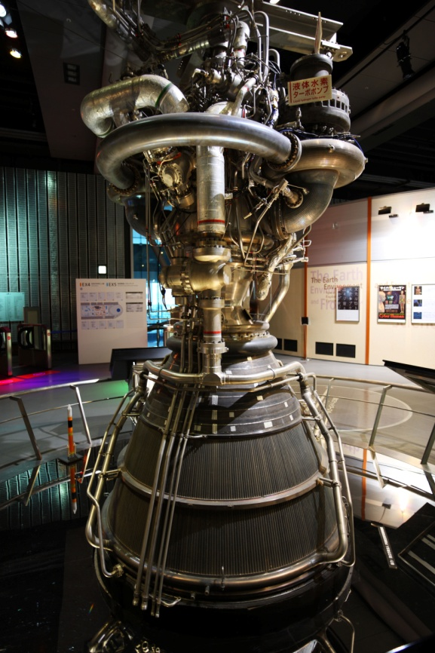
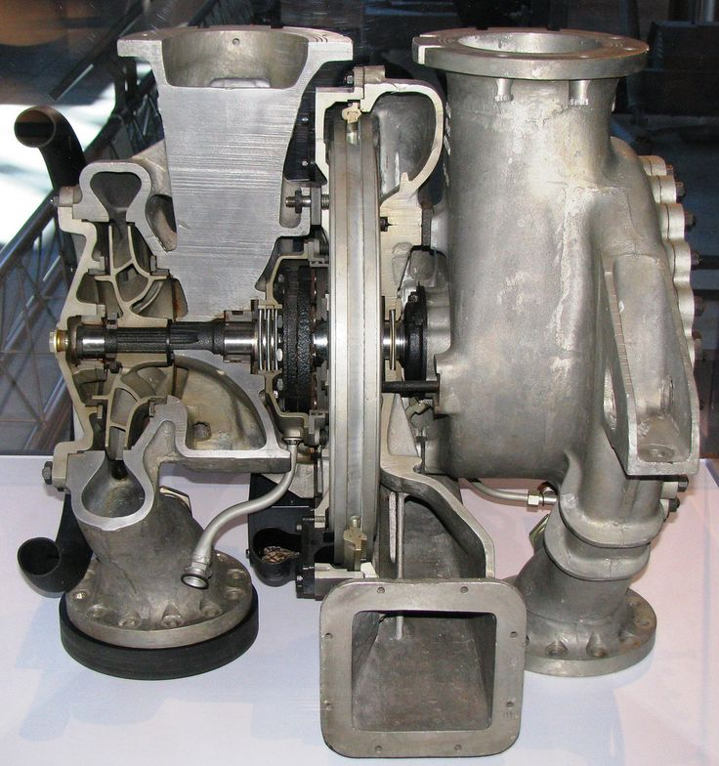
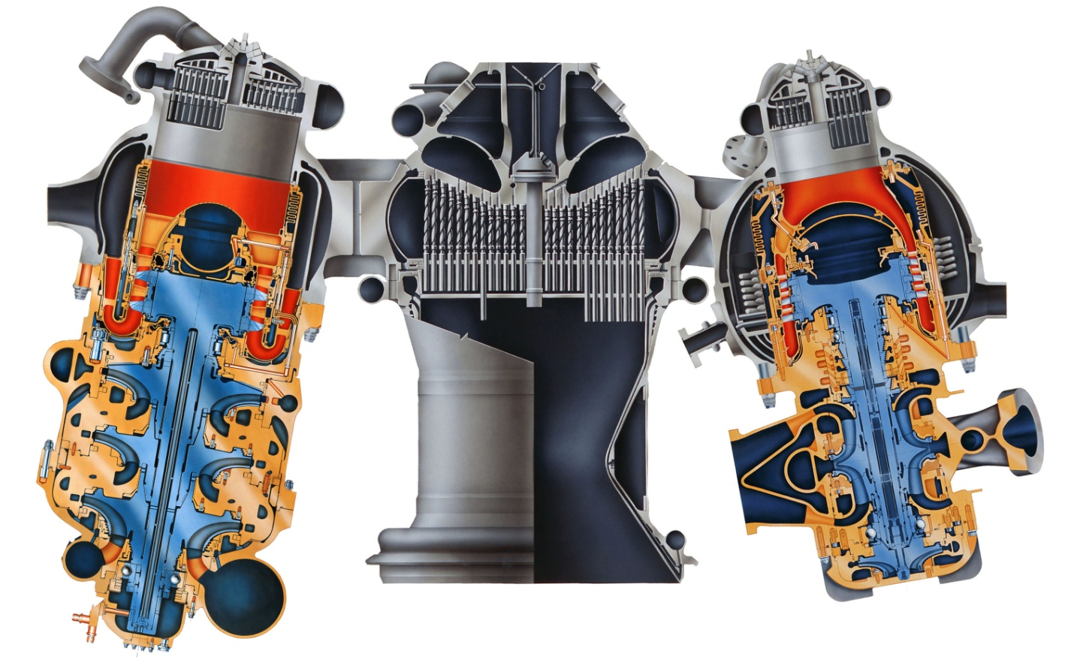
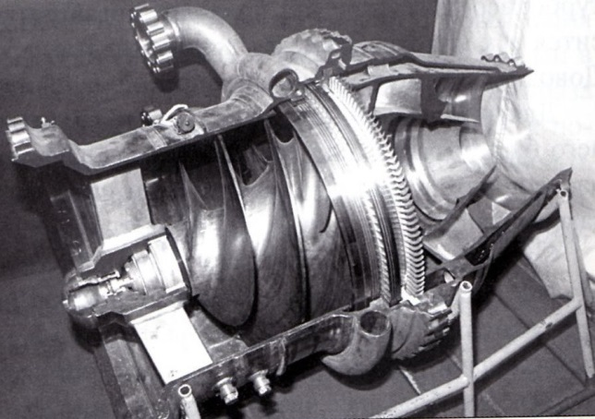
Лопаточные машины в Ракетных двигателях
Турбонасосный агрегат – обязательный элемент ракетного двигателя
Турбонасосный агрегат
Турбонасосный агрегат
Турбонасосный агрегат
Турбонасосный агрегат
Примеры Турбонасосных агрегатов ЖРД
Шнеко Центробежный насос
ТУРБИНА
Центробежный насос
ТУРБИНА
11

Slide 12
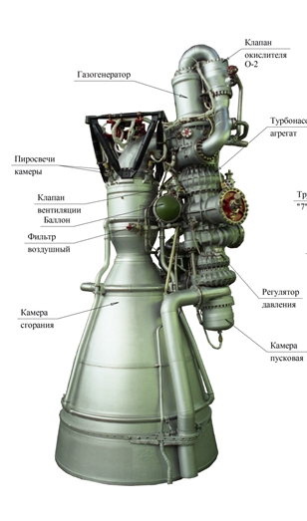
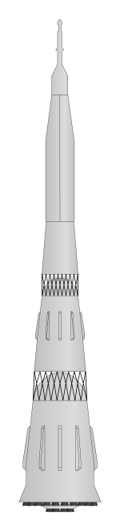
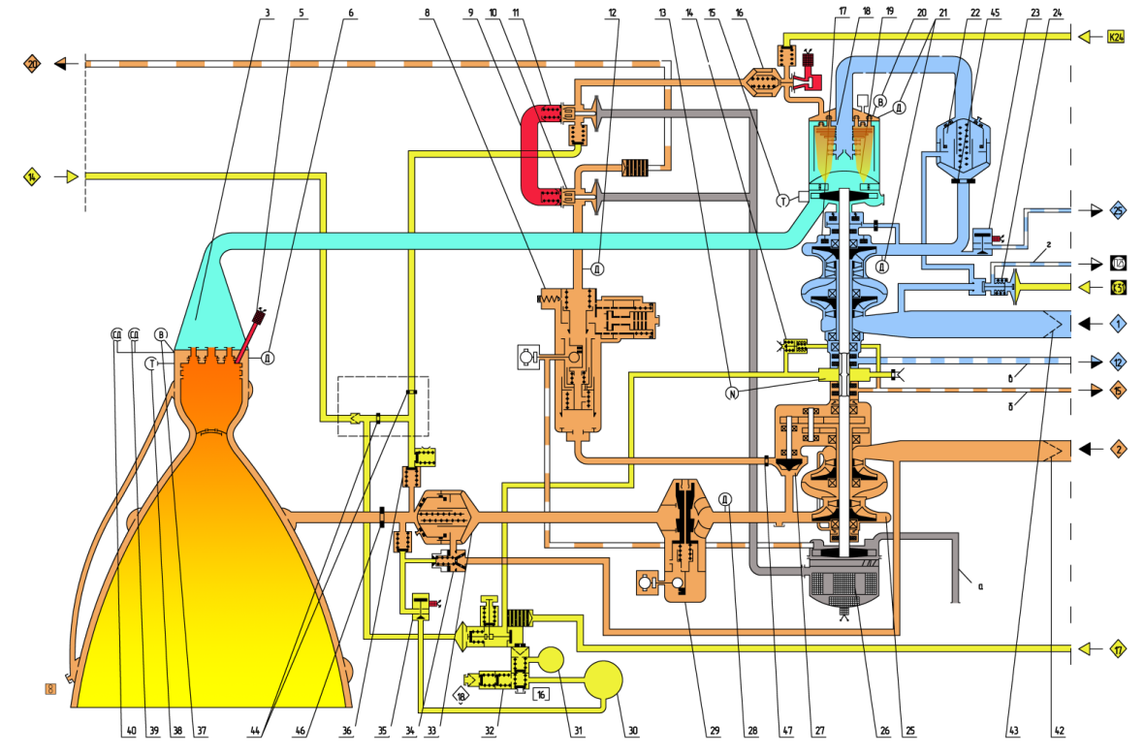
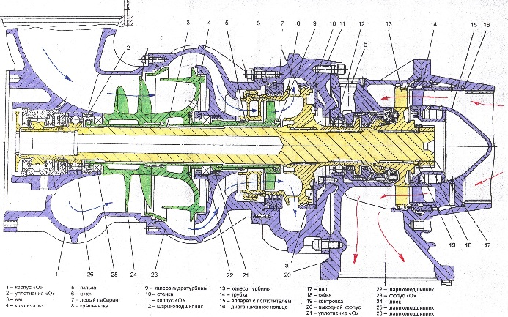
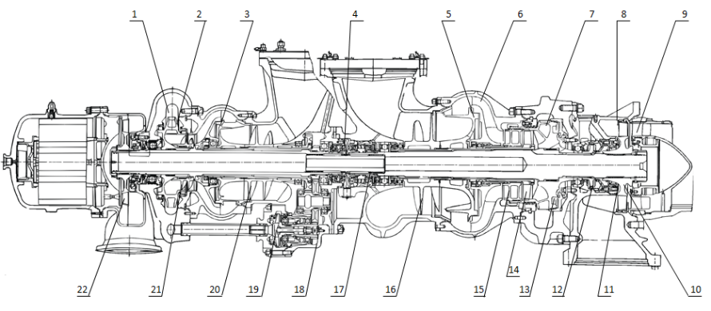
Лопаточные машины в Ракетных двигателях
Ракетный двигатель НК-33
Пневмогидравлическая схема двигателя НК-33
Турбонасосный агрегат двигателя НК-33
Насос окислителя двигателя НК-33
12

Slide 13
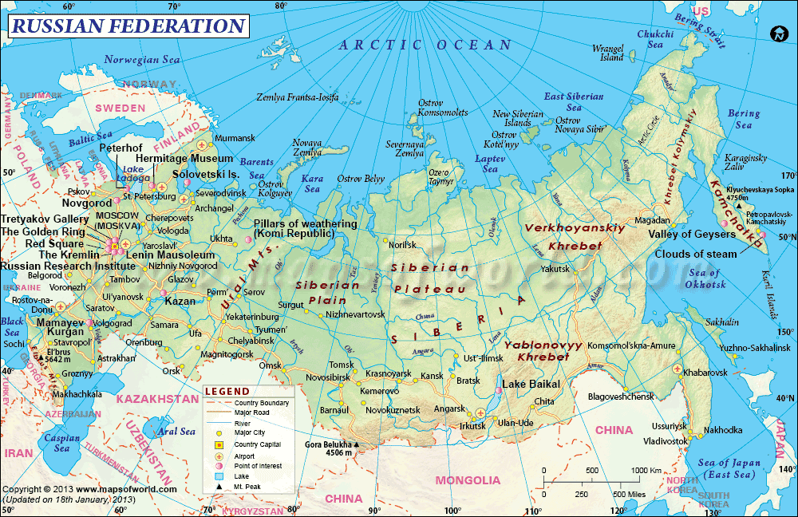
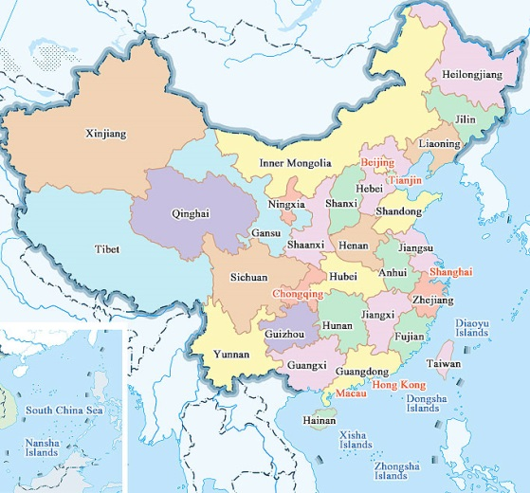
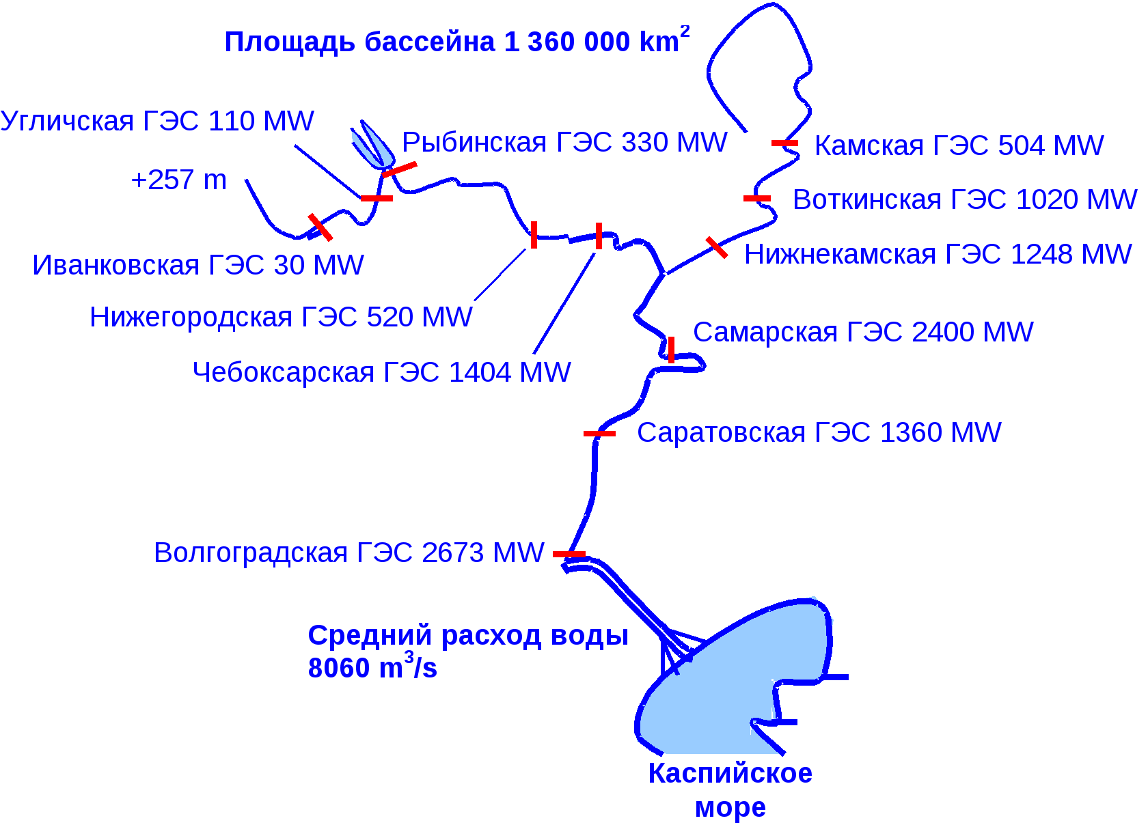
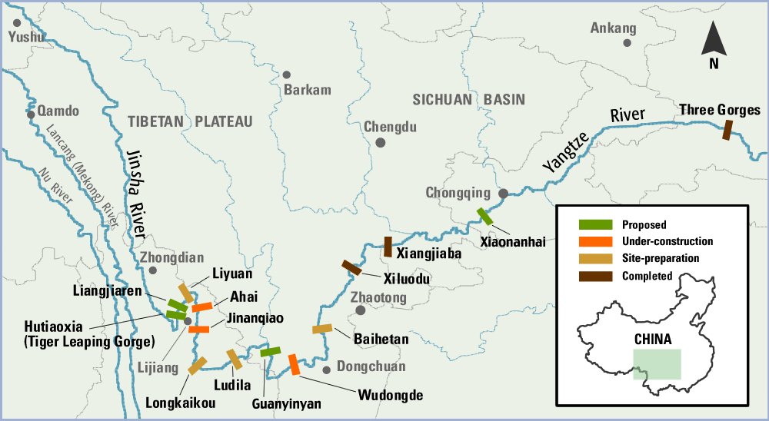
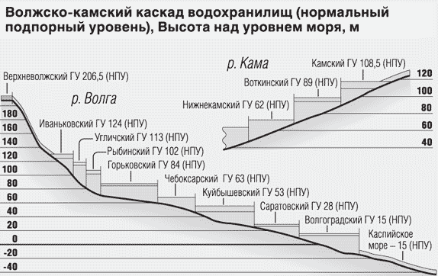
Гидротурбины
Гидроэлектростанции на волге (Россия)
Гидроэлектростанции на р. Янцзы (Китай)
13

Slide 14
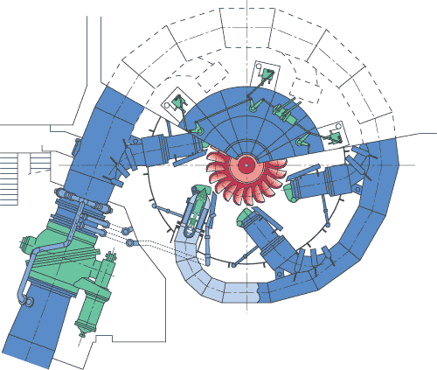
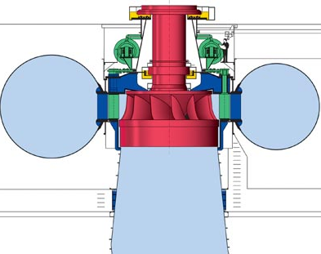




Гидротурбины
Турбина пельтона
Турбина Френсиса
Турбина каплана
Турбина Жигулевской ГРЭС
Напор: 100 – 2000м;
Мощность: 0,08 – 400МВт
Напор: 10 – 900м;
Мощность: 0,03 – 500МВт
Регулируются лопатки статора
Напор: 5 – 80м;
Мощность: 0,1 – 150МВт
Регулируются лопатки ротора
14

Slide 15






Лопаточные машины в агрегатах наддува
Мощность Поршневого двигателя
Турбонаддув
(привод компрессора энергией выхлопных газов)
Плотность рабочего тела
Наддув – Увеличение мощности поршневого двигателя за счет повышения плотности воздуха на входе
ПОЧЕМУ РАСТЕТ МОЩНОСТЬ?
Механический наддув
(Привод компрессора от коленчатого вала)
Турбокомпрессоры
С радиальной турбиной
С осевой турбиной
15

Slide 16
















Лопаточные машины в агрегатах наддува
Достоинства |  | Недостатки
 | Увеличивается мощность двигателя |  | Увеличивается физический расход топлива
 | Уменьшаются размеры двигателя |  | Механический наддув увеличивает удельный расход топлива
 | Уменьшается удельный расход топлива (для турбонаддува) |  | Низкая эффективность на малых режимах
 | Уменьшаются механические и насосные потери |  | Большая инерционность
 | Улучшаются экологические характеристики |  | Турбина создает сопротивление выхлопу
 | Растет ресурс блока цилиндров
Изменение удельных параметров
Изменение размеров
Способы совершенствования турбокомпрессоров
Сравнение экономичности
Двухступенчатый наддув
Регулирование турбины
16

Slide 17




Лопаточные машины в Промышленности
Лопаточные машины применяются в следующих областях:
Химическая промышленность (циркуляция рабочих тел в техпроцессах и системах охлаждения).
Нефтяная промышленность (циркуляция рабочих тел в техпроцессах, добыча нефти)
Металлургия (подача воздуха и системы охлаждения)
Пневматические системы (источники сжатого воздуха, пневмоинструмент)
Холодильная техника (турбодетандеры)
Турбодетандер
Пневмостартер
Переработка нефти
Пневмоинструменты
17

Slide 18




Лопаточные машины в газотранспортной системе
Газовая промышленность (добыча и транспортировка газа)
Схема газопроводов России
ГТУ
Нагнетатель
18

Slide 19

БЛАГОДАРЮ
ЗА ВНИМАНИЕ
Батурин Олег Витальевич
443086 г. Самара, Московское шоссе 34, комн. 336-5 Tel: (846)267-45-94
oleg.v.baturin@gmail.com
10

